Slide 1

1
Raspberry Pi
Configuración Inicial

Slide 2

2
Configuración Inicial
Sistemas Operativos.
Raspbian, es el sistema operativo Oficial de la fundación Raspberry Pi.
Ubuntu Mate, sistema operativo basado en Ubuntu.
Snappy Ubuntu Core, es una versión minimalista de Ubuntu.
Windows 10 IoT Core, es una versión de Windows 10 que está optimizada para dispositivos más pequeños.
OSMC(Open Source Media Center) es un reproductor multimedia gratuito.
LibreElec, es una distribución de Linux construida para ejecutar Kodi.
Risc OS, es un sistema operativo de computadora diseñado en Cambridge.

Slide 3
3
Configuración Inicial
Preparación de la Micro SD.
Micro SD de 8 GB en Formato FAT 32,
Si nuestra memoria es superior a 32 GB (64 GB, 128 GB), estas por default vienen en un formato conocido como exFAT, en esta caso es necesario formatearla en FAT 32 para lo cual es necesario el uso de programas adicionales como lo pueden ser SDFormatter o GUI fat32format.

Slide 4
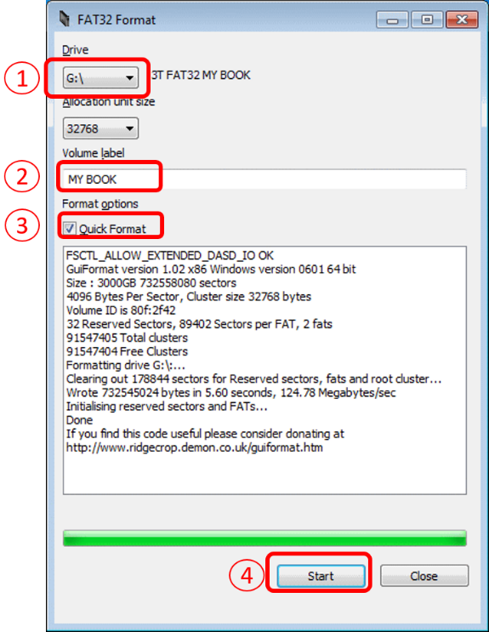
4
Configuración Inicial
Preparación de la Micro SD.
GUI fat32format.

Slide 5
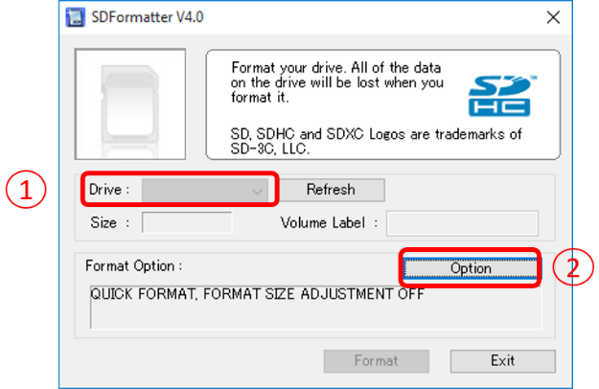
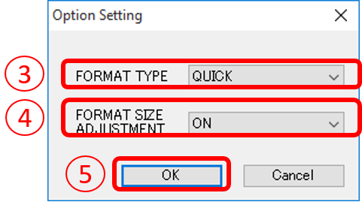
5
Configuración Inicial
Preparación de la Micro SD.
SD Formatter.

Slide 6
6
Configuración Inicial
Instalación del sistema Operativo.
Para la instalación del sistema operativo procedemos a descargar NOOBS desde la página oficial de Raspberry
Una vez que hemos descargado el archivo de instalación de NOOBS realizamos los pasos siguientes:
Descomprimir el archivo que se descargó.
Ingresar a la carpeta que se generó después de descomprimir el archivo.
Seleccionar y Copiar todo el Contenido de la carpeta a la raíz de la Micro SD, (Ojo, el contenido de la carpeta, no la carpeta misma).
Ahora ya tenemos todo listo para la instalación, nuestra Raspberry deberá contar con lo siguiente:
Micros SD con NOOBS.
Teclado y Mouse USB.
Monitor HDMI.
Adaptador de Corriente de 5V a 2.5A Micro USB.

Slide 7
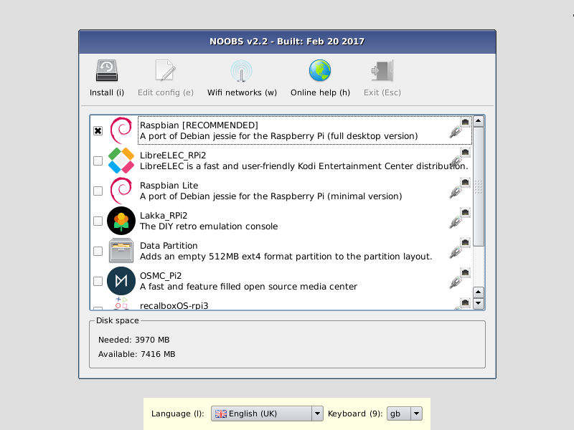
7
Configuración Inicial
Instalación del sistema Operativo.
NOOBS

Slide 8
8
Configuración Inicial
Actualizar Raspbian.
El primer paso es actualizar el software de nuestra Raspberry Pi de la siguiente manera:
pi@raspberrypi:~ $ sudo apt-get update
pi@raspberrypi:~ $ sudo apt-get dist-upgrade
pi@raspberrypi:~ $ sudo rpi-update

Slide 9
9
Configuración Inicial
Configuración Local y de Idioma.
pi@raspberrypi:~ $ sudo raspi-config
Opción “4 localisation Options”.
Opción “I1 Changue Locale”.
Marcar la opción “es_MX.UTF-8 UTF-8”.
Aceptar

Slide 10
10
Configuración Inicial
Configuración Zona horaria.
pi@raspberrypi:~ $ sudo raspi-config
Opción “4 localisation Options”.
Opción “I2 Changue Timezone”.
Seleccionamos “America”.
Seleccionamos “Ciudad de México”
Aceptar

Slide 11
11
Configuración Inicial
Cambio de Contraseña de Usuario.
pi@raspberrypi:~ $ sudo raspi-config
Opción “1 Changue User Password”.
Ingresar la nueva contraseña
Confirmar la nueva contraseña
Aceptar

Slide 12
12
Configuración Inicial
Cambio de Hostname.
pi@raspberrypi:~ $ sudo raspi-config
Opción “2 Hostname”.
Ingresar nuevo hostname
Aceptar

Slide 13
13
Configuración Inicial
Configuración del Wifi.

Slide 14
14
Configuración Inicial
Habilitar SSH (SecureSHell).
pi@raspberrypi:~ $ sudo raspi-config
Opción “5 Interfacing Options”.
Opcion “P2 SSH”.
“Deseamos Habilitar SSH? Si”.
Aceptar

Slide 15
15
Configuración Inicial
Habilitar VNC.
pi@raspberrypi:~ $ sudo raspi-config
Opción “5 Interfacing Options”.
Opcion “P3 VNC”.
“Deseamos Habilitar VNC? Si”.
Aceptar

